Slide 1
DEPARTAMENTO DE PLANIFICACIÓN RHS Y CONTROL DE GESTIÓN UNIDAD DE GESTIÓN DE INFORMACIÓN RHS
LICITACION SIRH, CONTINUIDAD DE SERVICIO, RFI
División de Gestión y Desarrollo de las Personas
AGOSTO DE 2014

Slide 2
SISTEMA DE INFORMACIÓN DE RRHH Servicios Soporte, Mantención y Evolución SIRH
OBJETIVOS: Mantener el servicio actual del Sistema realizando el cierre de brecha entre los procesos, susb-procesos, procedimientos y reglas de negocio con el SIRH, innovando a una nueva plataforma tecnológica, en un periodo de 6 años.
4 meses
Año 2
Año 3
Año 4
Año 5
Año 6
Año 1
Toma de Control
Continuidad Operacional Actual Sistema y Sistema Actualizado Tecnológicamente
Actualización Tecnológica a Clientes Servidor Vía Framework, Web-SOA-Datacenter
Desarrollo Requerimientos Pendientes
Levantamiento de Procesos, subprocesos, procedimientos e identificación de brecha
Cierre de Brecha del Sistema
Implementar Datamart de RRHH

Slide 3
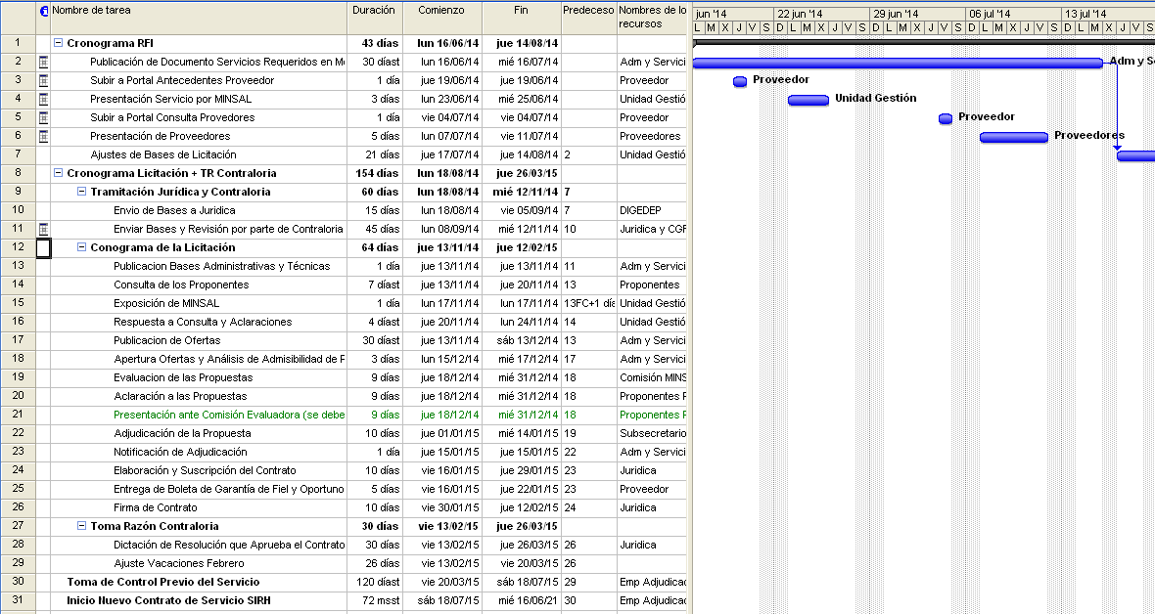
CARTA GANTT DE LICITACION AL 04-08-2014 RFI + LICITACION

Slide 4
R F I (Request for Information) Solicitud de información de Mercado a Proveedores
OBJETIVO
Evaluar a los Proveedores de como abordarían los nuevos Servicios Requeridos para SIRH considerando los siguientes factores:
Plazos
Equipo de Trabajo
Experiencia en Proyectos Similares
Proyectos exitosos
Certificaciones ISO y CMMi
Costos por ítem solicitado
Costos totales

Slide 5
9 EMPRESAS INSCRITAS

Slide 6
7 EMPRESAS PRESENTARON OFERTA

Slide 7
CUADRO COMPARATIVO RFI DE EMPRESAS
Empresa | Conocen Plataforma SIRH | Mantención de SIRH | Migración de SIRH | Herramienta Propuesta | Empresas Integradoras | Servicio Datacenter | CMMI | Norma ISO | Proyectos en Area Pública | Toma de Control (meses)
Insico | SI | SI | SI |  | Insico | SI | NO | SI: 9001:2008 | SI: Salud, Municipalidades | 3
Indra | SI | SI | SI |  | Indra | NO | SI | SI: 9001:2008 |  | 3
Synapsis | NO | SI: Temporal | NO | SAP HCM | Synapsis | SI |  |  | Si: DGAC, Esval, MINREL, IPS | 6
EIS Ltda. | NO | NO | NO | RH7 Plus | NO | NO | NO | NO | SI: DGAC
Upgrade | NO | SI: Temporal max. 30 meses | NO: 30 meses Implantación PeopleSoft HCM | PeopleSoft HCM | Quanam | NO |  |  | SI: Minsal, PDI | 6
Everis | NO | SI: Temporal max. 26 meses | NO: 25 meses Implantación SAP HCM | HCM-SAP | Everis | NO |  |  | SI: Minsal, BancoEstado | 6
Sonda | NO | SI | SI: .NET o J2E |  | Sonda | SI |  |  |  | 6 a 9

Slide 8
CUADRO COMPARATIVO RFI POR REQUERIMIENTO SOLICITADO
 |  |  |  | EMPRESAS
Requerimientos RFI | Insico | Indra | Synapsis | EIS Ltda. | Upgrade | Everis | Sonda
Comsolidado Plazo |  | NO | SI |  | SI: en pdf | SI: cierre brechas 3 meses servidores 6 meses datamart 14 meses mig. SAP 25 meses | SI
Req. Toma Control |  | NO | SI: 3 Req. |  | NO | SI: 30 Req.
Estimación Costos |  | NO | SI: 11.145 UF / mes $ 268 mill. / mes |  | SI: 9.863 UF / mes $ 237 mill. / mes no hacen desgloce | SI: 10.855 UF / mes $ 261 mill. / mes | SI: 7492 UF / mes $ 180 mill. / mes 10034 UF / mes 241 mill. / mes
Estimación Equipos Proyecto |  | NO | SI: 39 personas |  | SI: 17 personas | SI: 99 personas | SI: 155 personas
Req. Funcionales |  | % cobertura SIRH | % Cobertura SAP-HCM entre 75 a 100 % |  | % Cobertura PeopleSoft HCM entre 0 a 100 % |  | Estimación en H/H por Req.

Slide 9
CONTINUIDAD DE SERVICIO
1. Gestión de Incidencias (Mesa de ayuda): resolución de las incidencias dentro del sistema SIRH con el objetivo de minimizar la interrupción del funcionamiento normal del sistema, garantizando los mejores niveles de servicio y disponibilidad posible.
2. Gestión de Problemas: Llevar a cabo el mantenimiento necesario dentro del SIRH para resolver y prevenir incidencias posteriores. Resolución de Incidencias cuando la gestión de incidencias no soluciona en forma definitiva.
3. Migración: INDRA debe apoyar el proceso de migración a un nuevo proveedor entregando la documentación y el conocimiento necesario del aplicativo para asumir el nuevo servicio por el nuevo Proveedor.
4. Servicio de Desarrollo y mantenimiento: Llevar a cabo las mejoras y evolución de las aplicaciones existentes, considerando nuevas funcionalidades, adaptando las existentes y mejorando la calidad global de dichas aplicaciones. En total se consideran 1760 de análisis y desarrollo en forma mensual.

Slide 10
CONTINUIDAD DE SERVICIO
5. Capacitación y Apoyo en Terreno: se requiere capacitación y apoyo en terreno en el uso de todas las aplicaciones del Sistema, en total 4 recursos mensuales con 640 horas al mes. En caso de ausencia por licencia, vacaciones u otra situación, se debe considerar el reemplazo de este para no afectar la actividad en los organismos.
6. Continuidad Operacional del SIRH: Se debe garantizar durante los procesos críticos del SIRH mensuales relacionados al calendario de pago de remuneraciones, para esto debe entregar el soporte y mantención a la plataforma en la que actualmente opera el SIRH.
7. Actualización de Manuales: Mantener actualizado los manuales del sistema generando mejoras periódicas. Deben estar actualizados al día 5 una vez liberada alguna versión o actualización del sistema.
8. Actualización de Portales: Diseñar, Mantener y actualizar los Portales que actualmente contamos como SIRH, Gestión Web, Recursos Humanos, Postulación en Línea, etc.

Slide 11
CONTINUIDAD DE SERVICIO
9. BI: Diseñar e implementaciones de indicadores de gestión de RRHH para la toma de decisiones en la herramienta de Qlikview.
10. Respaldos Bases de Datos: Realizar respaldo en forma diario, administrar los respaldo Históricos que actualmente cuenta MINSAL y recuperarlos en caso de ser necesarios. Adicional, deben hacer pruebas aleatorias cada 3 meses de recuperaciones de respaldos y entregar a la Unidad de Gestión un informe del resultado.
11. Servicio de Consulta y Reportes: atender a las consultas desde los usuarios, dar respuesta a los siguientes puntos del Servicio:
Procesos de información Histórica o aquella que no esté disponible de manera directa por el usuario.
Requerimientos repetitivos en los que sea necesario contemplar un procedimiento en el momento de su ejecución.
Dos requerimientos mensuales de consultas nacionales para la unidad de gestión.

Slide 12
CONTINUIDAD DE SERVICIO
12. Carga base de gestión: Generar en forma mensual información desde los organismos y cargarlas en la base de datos de gestión.
13. Reglas de Negocio: En dos meses se debe levantar todas las reglas faltantes del Sistema considerando procesos, listados, mantenedores, etc. Y tenerlas actualizadas con cada desarrollo.
14. Apoyo en el proceso de instalación del SIRH en Windows 7 64 bit directo y con máquina virtual como plan de contingencia para los nuevos PCS que se instalaran en la red.

Slide 13
CONTINUIDAD DE SERVICIO SERVICIO DE RENOVACION DE SERVIDORES
Con el objeto de implementar mejoras de performance a la aplicación SIRH, se proponen lo siguientes servicios.
Migración Aplicaciones Web
Migración Servidor Qlikview
Cambio de Servidores SIRH
Centralización de Portales y elementos de Gestión
Servicios de Housing

Slide 14
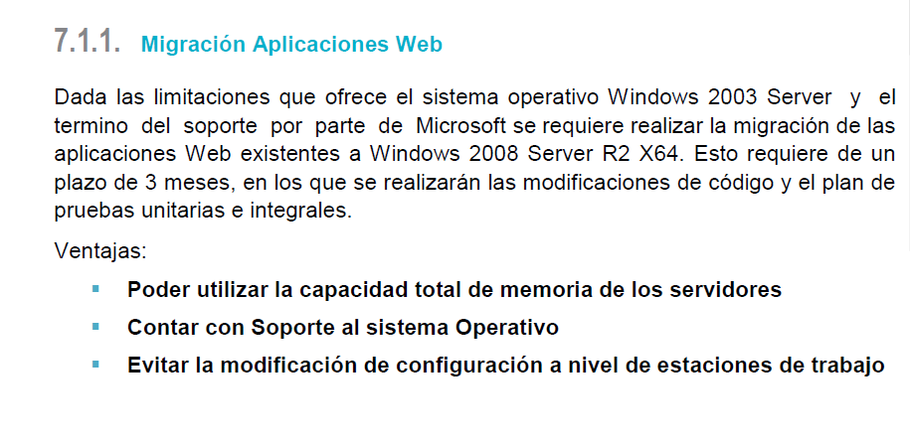
CONTINUIDAD DE SERVICIO

Slide 15
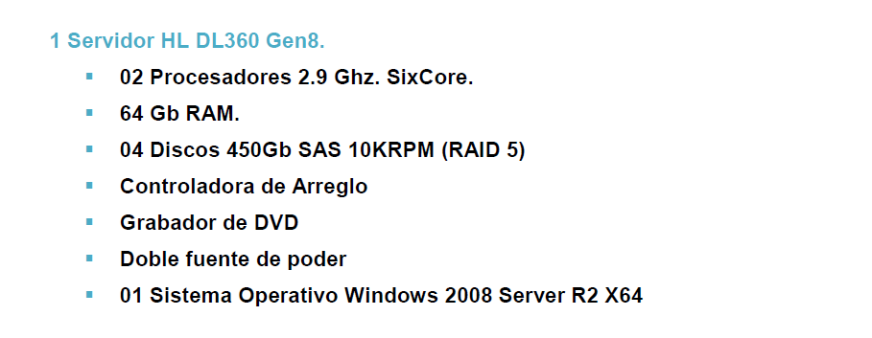
CONTINUIDAD DE SERVICIO

Slide 16
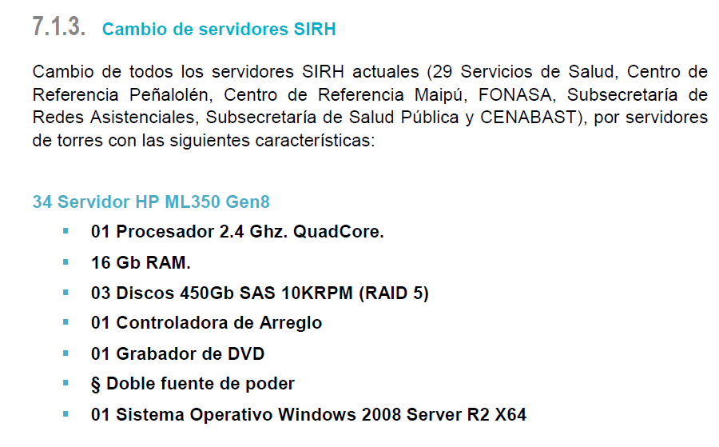
CONTINUIDAD DE SERVICIO

Slide 17
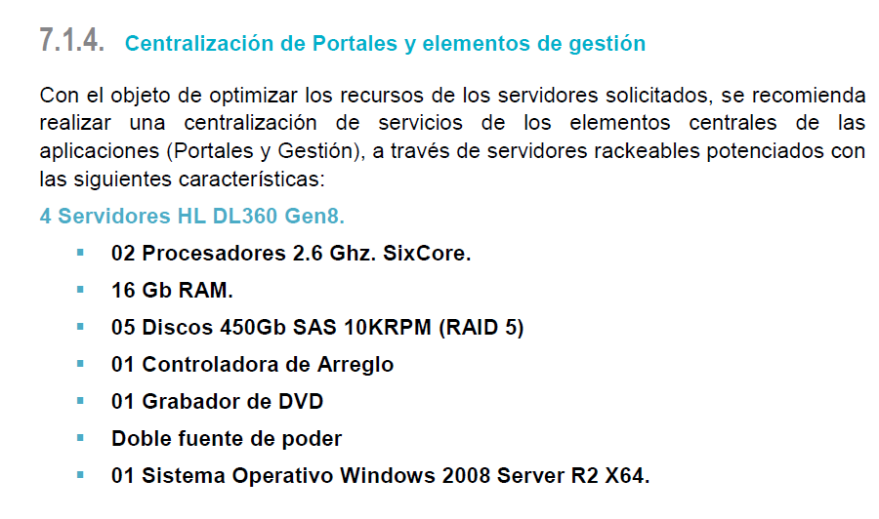
CONTINUIDAD DE SERVICIO

Slide 18
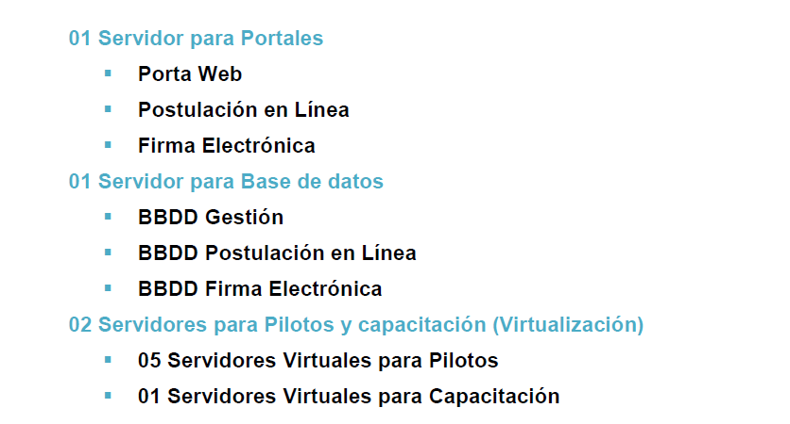
CONTINUIDAD DE SERVICIO

Slide 19
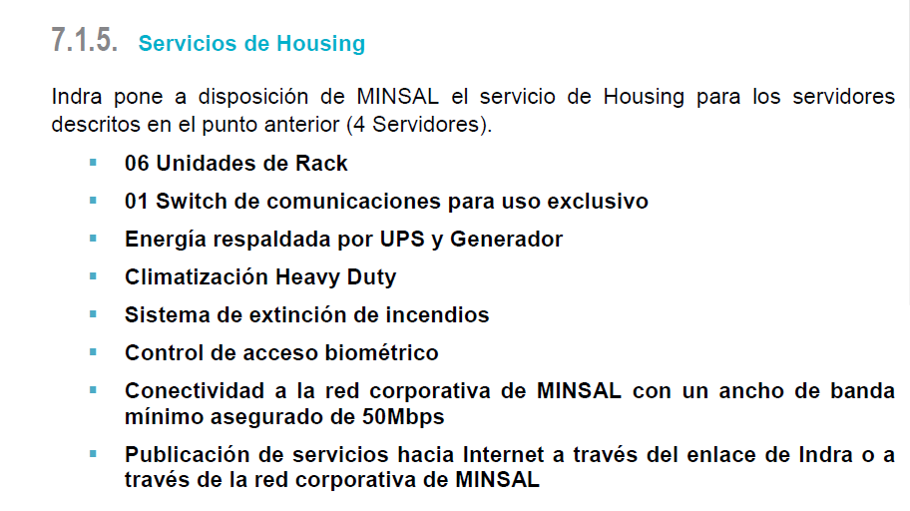
CONTINUIDAD DE SERVICIO

Slide 20
LICITACION ARRIENDO DE EQUIPAMIENTOS
Publicación: martes 29/07/2014
Fecha terminó publicación: lunes 11/08/2014
Adjudicación: Entre el 12 y 13/08.
Despacho de Equipos: Una vez firmado el contrato, el proveedor dispone de 30 días.
Inicio de despacho: aprox. septiembre 2014.

Slide 21
Gracias.

